Slide 1
당근농장
221124127 이석규

Slide 2
이 게임의 목적
당근 씨앗을 심고 당근을 키워서 수확해 점수를 얻는 게임

Slide 3
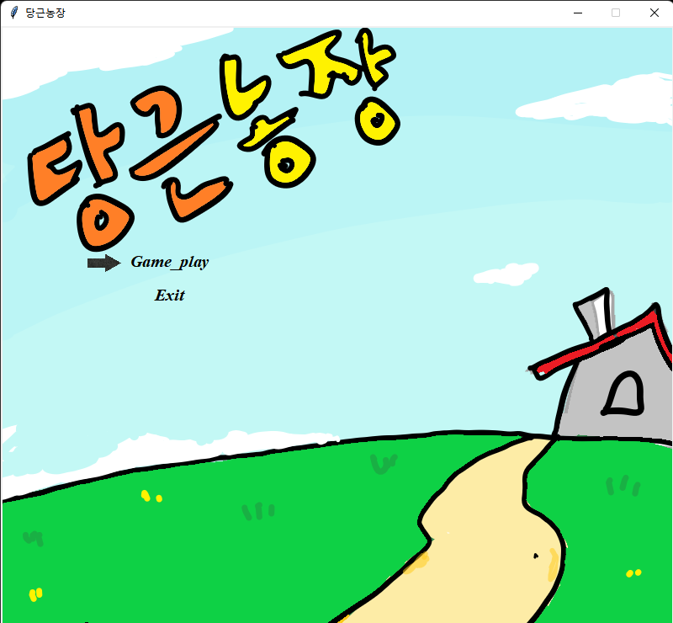
메뉴
방향키 위 와 아래를 통해 화살표의 위치를 옮길 수 있음

Slide 4
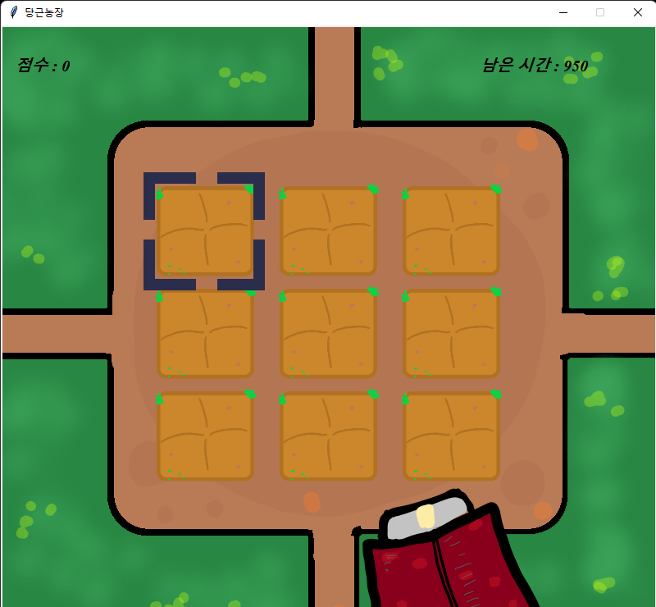
밭
방향키를 이용해서 체츠박스 움직일 수 있어요.

Slide 5
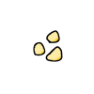





밭

Slide 6
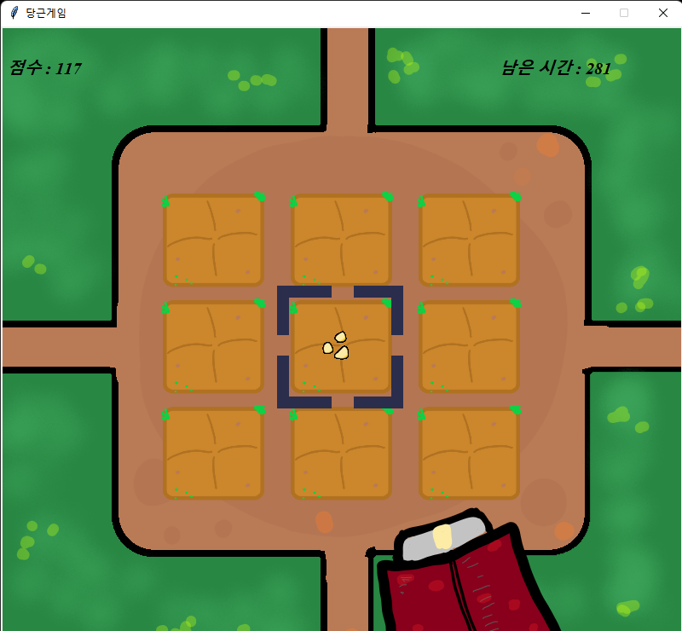
밭
q 누르면 씨앗이 심어집니다.

Slide 7
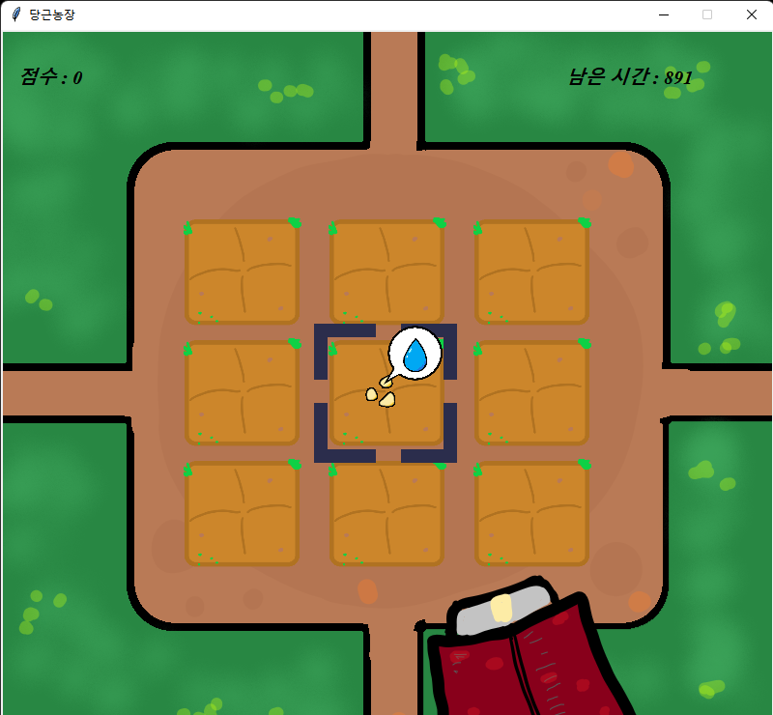

밭
w키를 이용해 해결가능
e키를 이용해 해결이 가능하다.

Slide 8
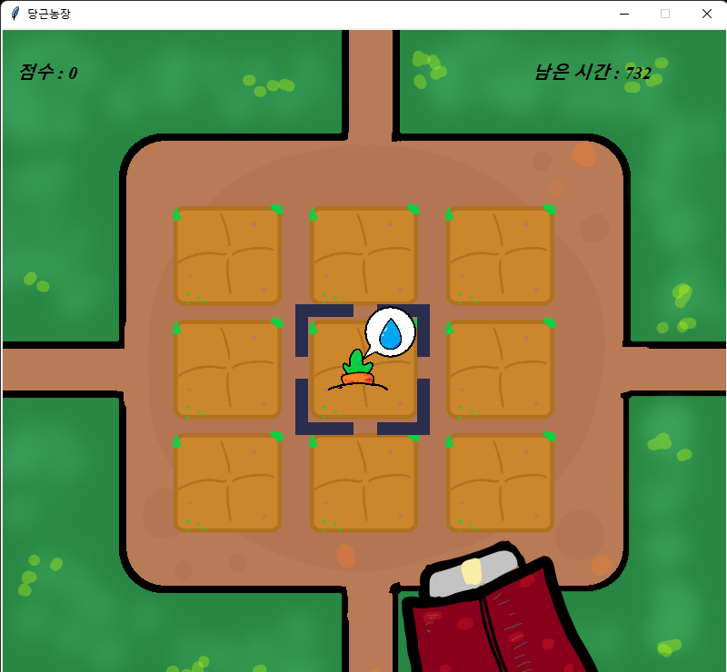
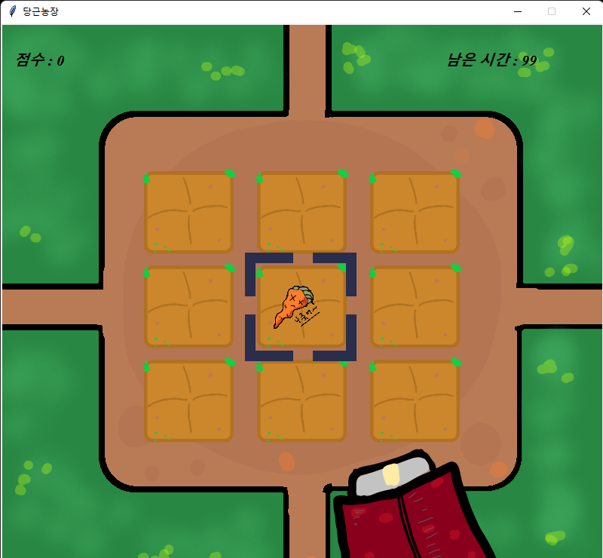

밭
죽은 것과 다 자란 것 둘다 R 버튼으로 수확

Slide 9
밭

Slide 10
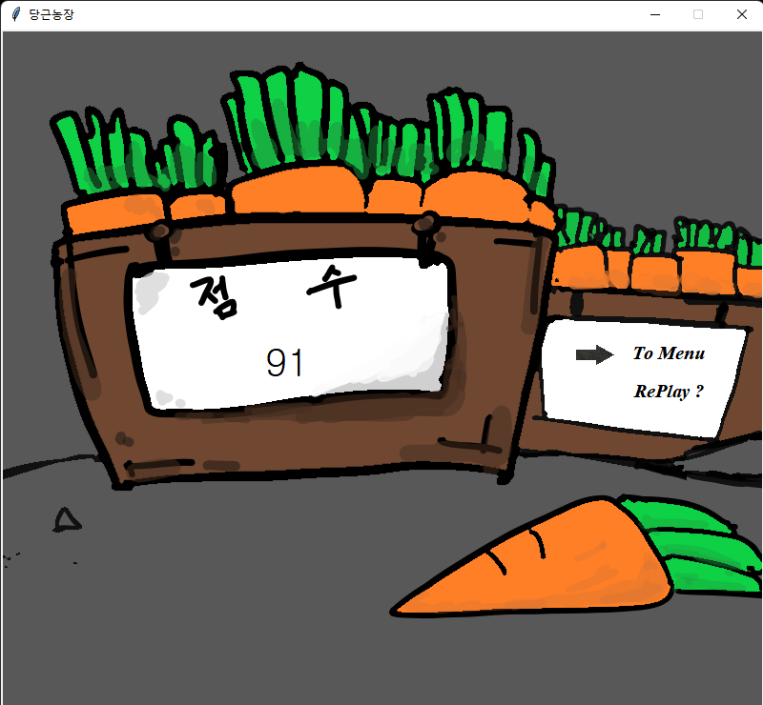

Slide 11
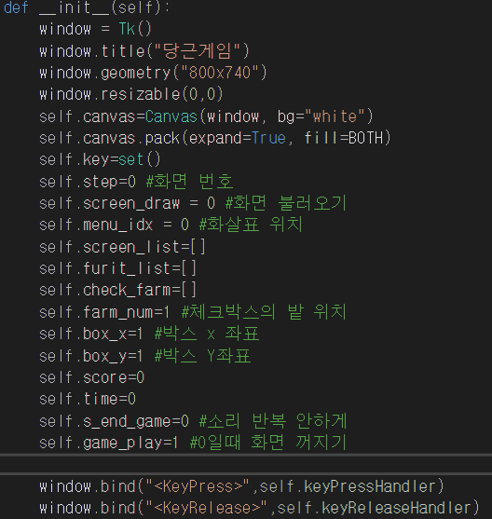
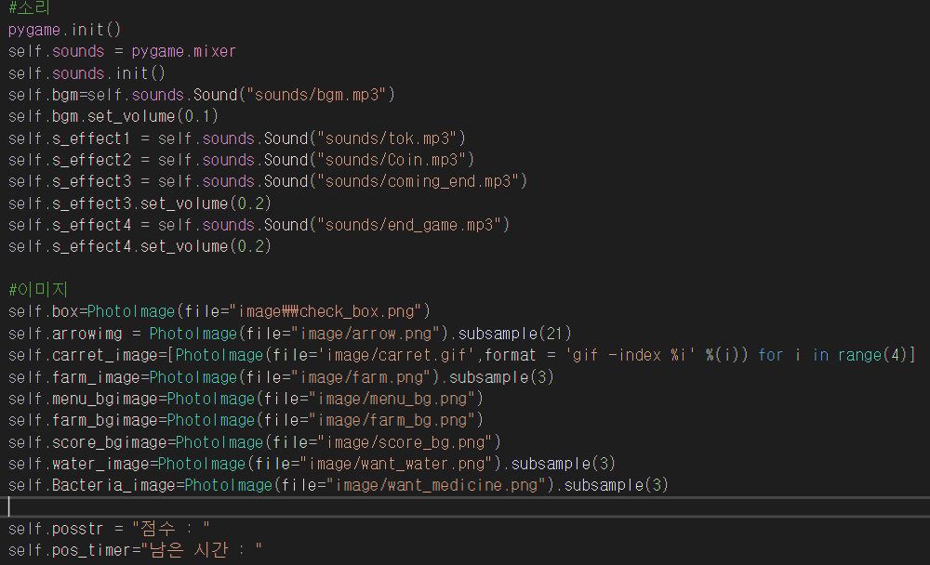

Slide 12
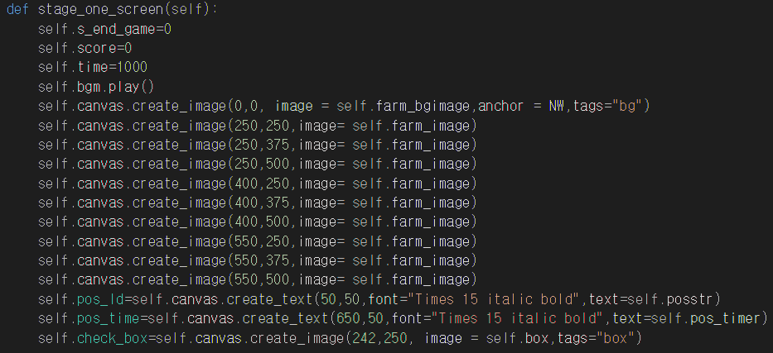
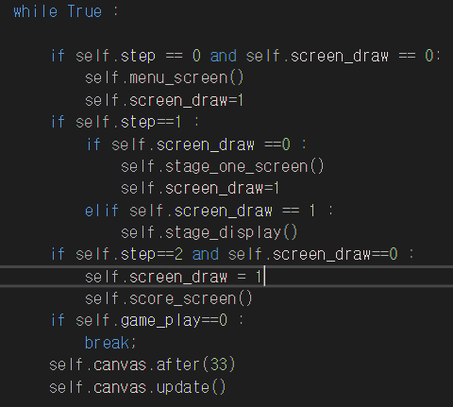
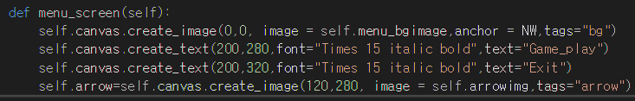
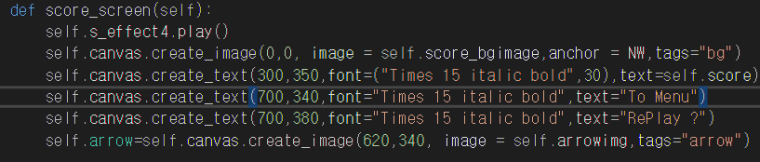

Slide 13
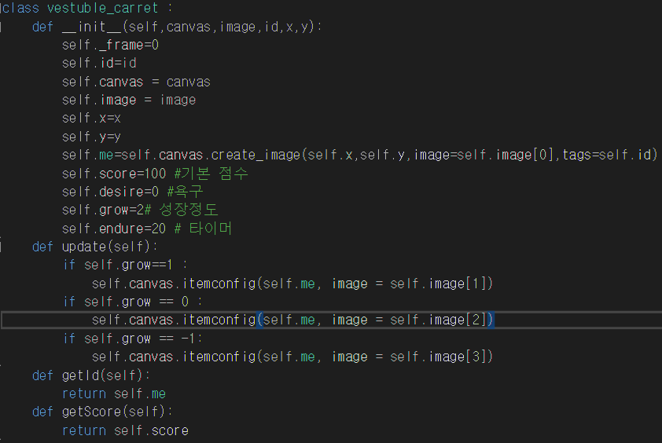

Slide 14
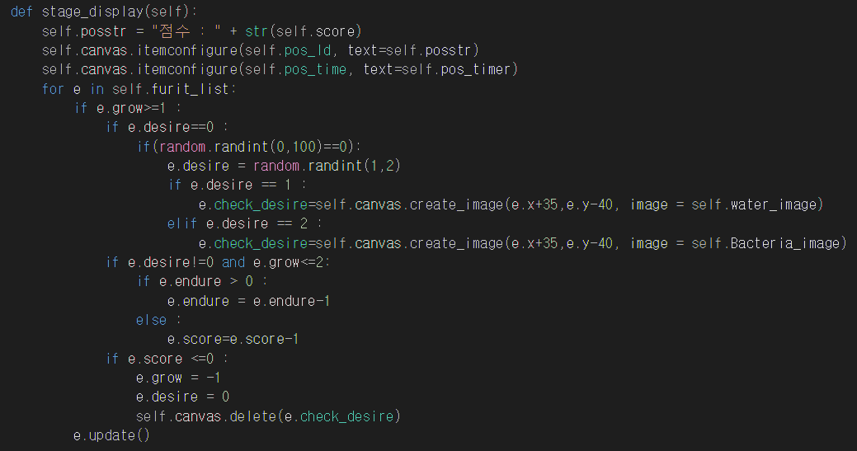

Slide 15
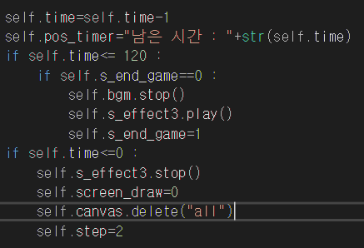

Slide 16
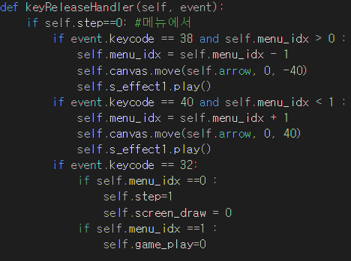

Slide 17
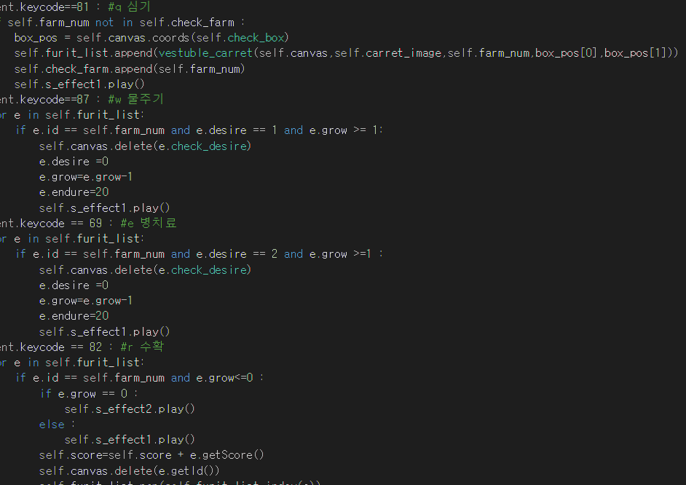
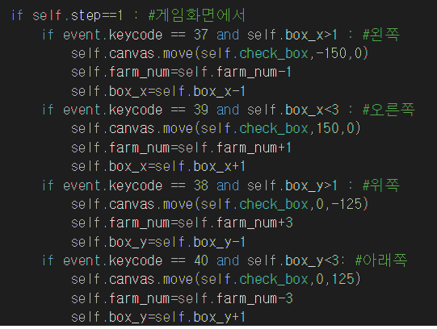

Slide 18
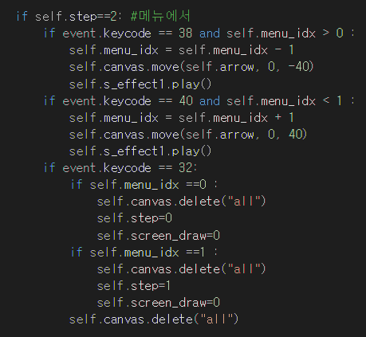

Slide 19
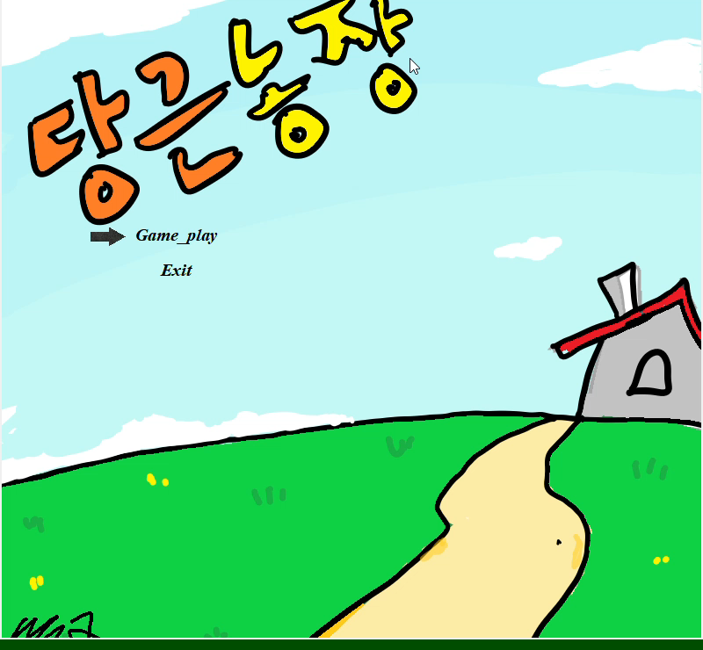
플레이 영상

Slide 20
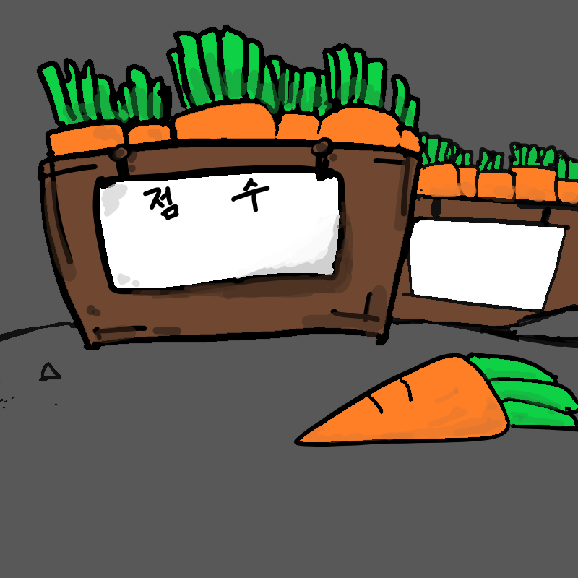
100
감사합니다.

